Slide 2

Hacer escuela desde la base, hasta crear jinetes Elite.
Alto conocimiento técnico sobre el deporte.
Experiencia en terreno.
Proyecto de financiamiento, en busca de recursos que cubran la logística y transporte de los caballos.
Establecer un sistema de becas.
Trabajar con una base de caballos competitivos.
Compromiso, Profesionalismo, Experiencia, Motivación y TRABAJO.

Slide 3

Aumentar la base de jinetes Elite en Chile.
Salir entre los 5 primeros equipos en el próximo Mundial de la categoría.
Sacar medalla tanto por equipo como individualmente en el próximo Panamericano de la categoría.

Slide 4
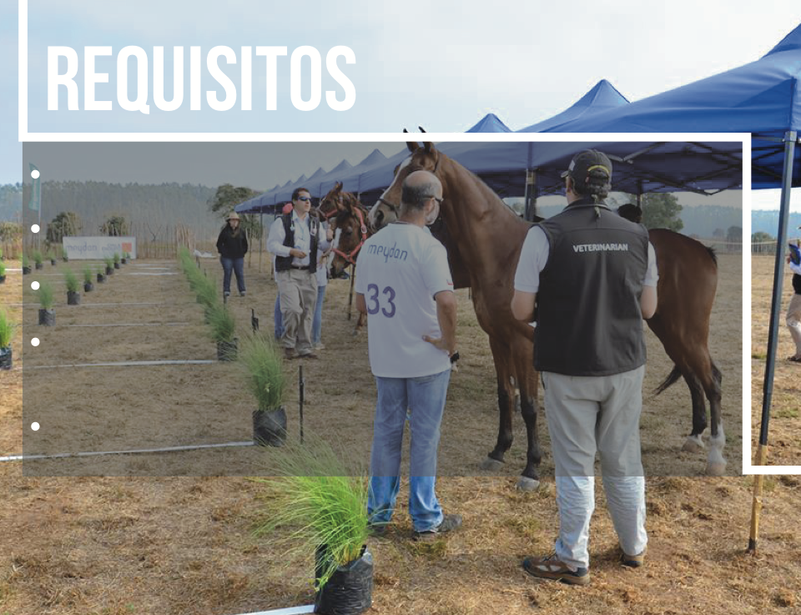
Jinetes que quieran participar deben tener entre 12-21 años .
Trabajo no menor a 4 años.
El proyecto se realizará en base al reglamento FEI.
Acuerdo por escrito entre la Asociación Chilena de Enduro y el Jefe del Proyecto Equipo Young Rider.
Caballo que ingresa a cuarentena lo hace con compromiso de NO venta.

Slide 5
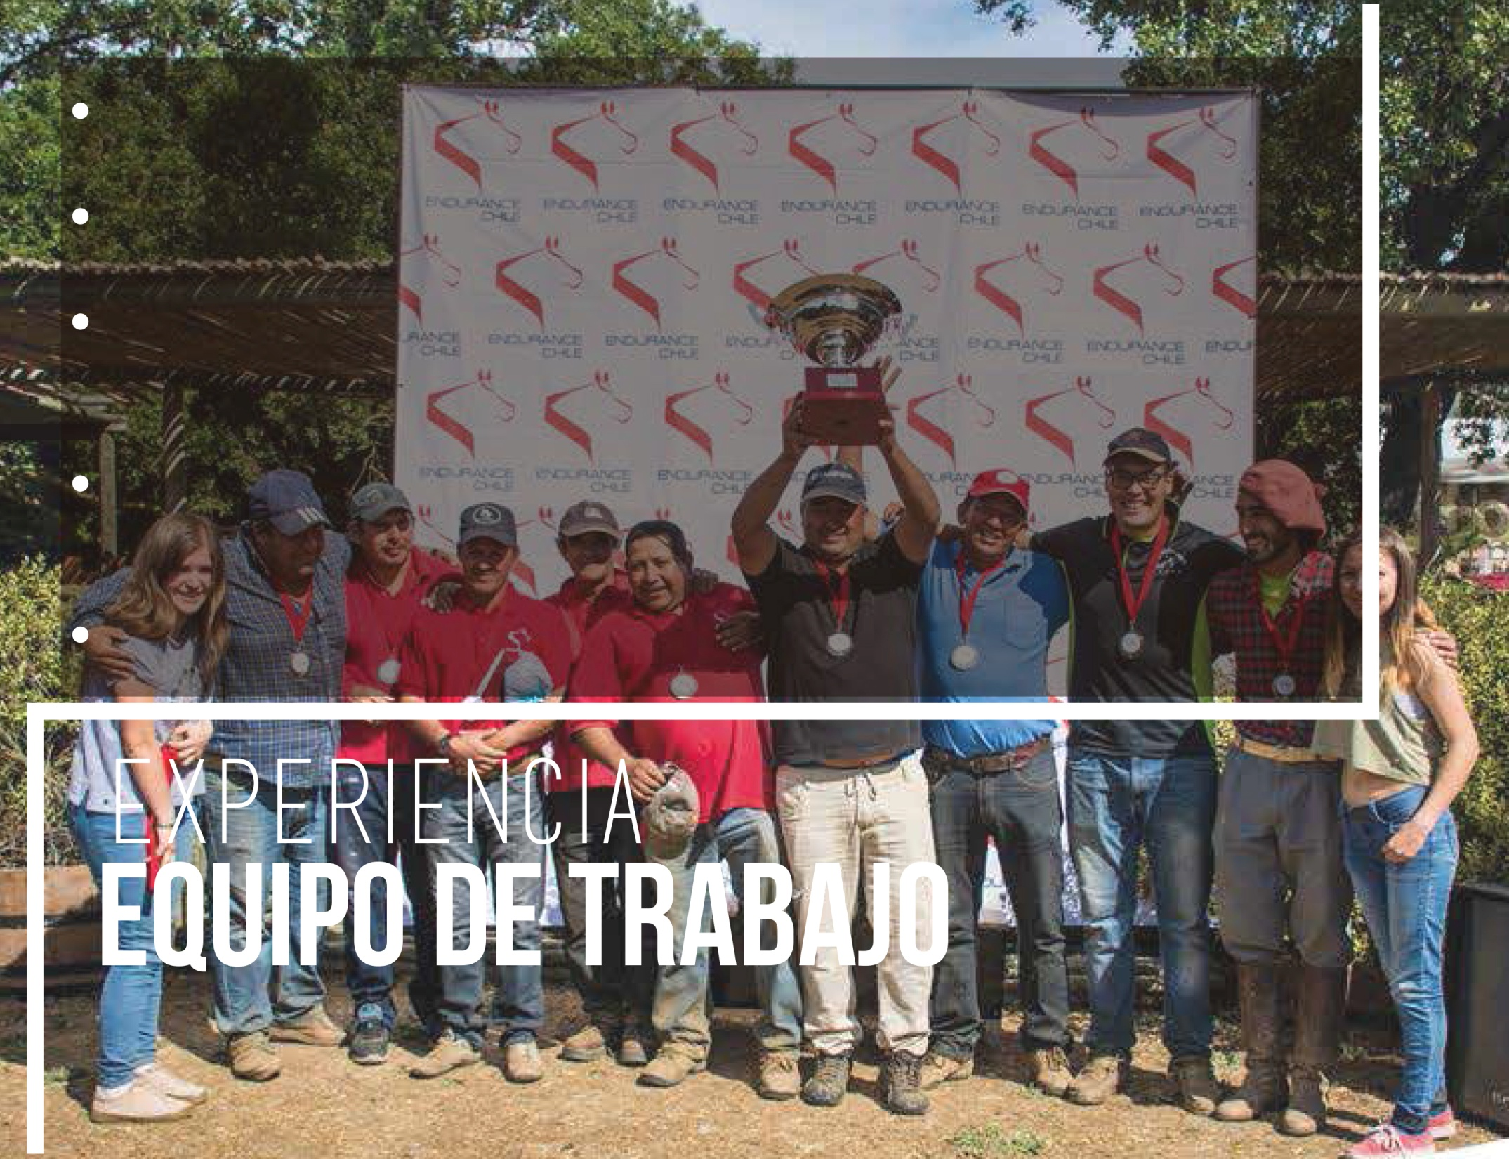
Medalla de Bronce por equipo Panamericano Trinidad, Uruguay 2013.
Séptimo lugar Panamericano Trinidad, Uruguay 2013.
Experiencia Internacional, tres años consecutivos llevando caballos propios a correr a Dubai, Panamericanos y Mundiales.
Experiencia Nacional, variada cantidad de campeonatos de 120 Km y 80 Km .
Mas de 10 años de experiencia en el Endurance.

